Slide 1
Escáner 3D Móvil utilizando Lego Mindstorms y Dispositivos Android en Red Seminario
Universidad Central de Venezuela
Facultad de Ciencias
Escuela de Computacion
Iñaki De Tejada Plessmann
Fernando De Freitas
Noviembre, 2013

Slide 2
Agenda
Lego Mindstorms
Origen
Detalles Técnicos
Alternativas
Propuesta
Motivación
Objetivos
Esquema
Componentes
Herramientas
Prototipos

Slide 3
Lego Mindstorms
LEGO
MIT-ML
RAPEALG
Mindstorms

Slide 4
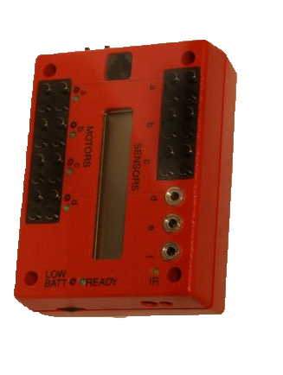
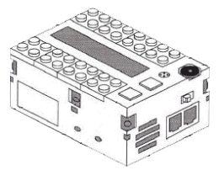
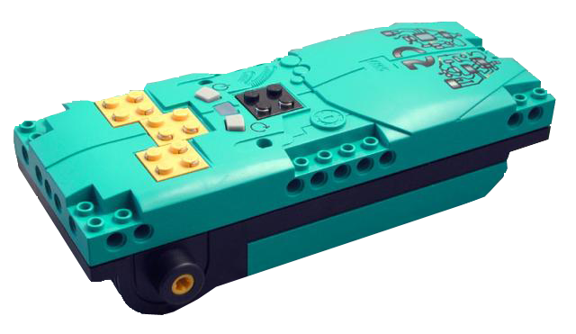
Lego Mindstorms
Bloque Gris
Bloque Rojo
Cybermaster
1995
1996
1995

Slide 5
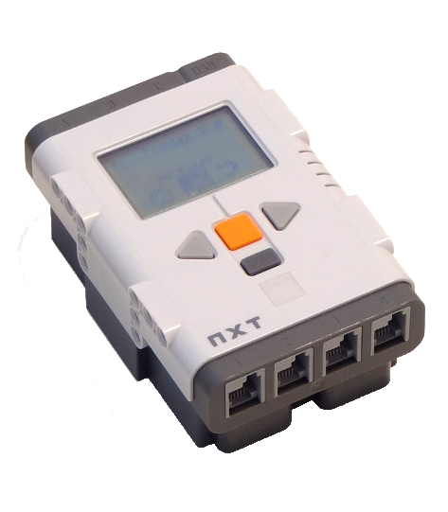
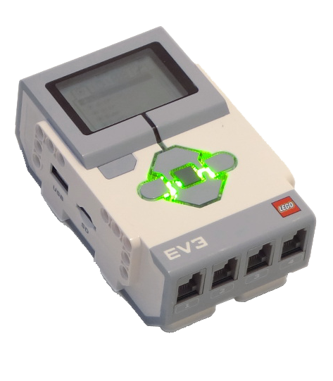
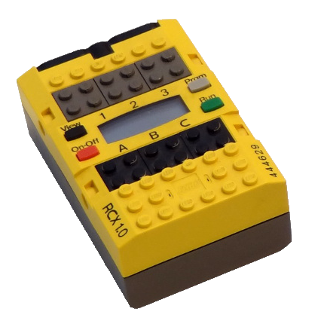
Lego Mindstorms
RCX
NXT
EV3
1995
1996
1995

